Slide 1
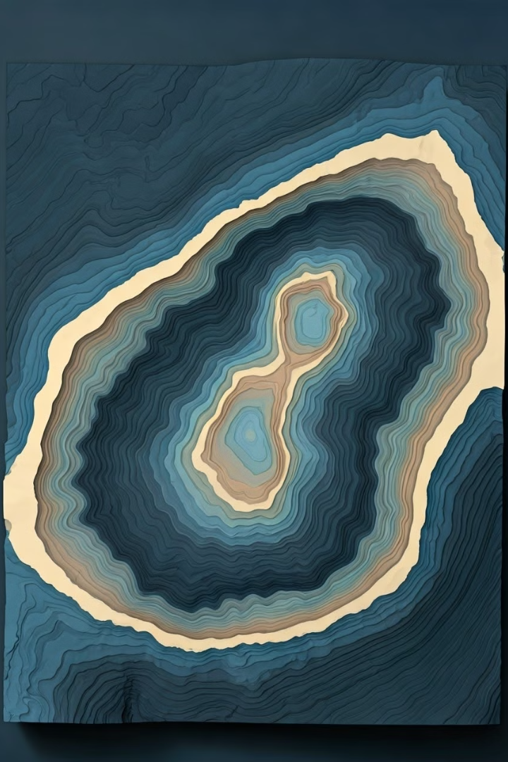
Внутрішній та зовнішній контур тіл корисних копалин
Контур тіла корисних копалин – це межа, яка окреслює його розташування в надрах та визначає економічно доцільну область видобутку. Внутрішній контур обмежує зону з промисловим вмістом корисного компонента (>0,5% для кольорових металів, >1 г/т для золота) і визначає ділянки для першочергового видобутку з максимальною рентабельністю (20-30%). Зовнішній контур охоплює всю потенційну зону мінералізації, включаючи ділянки з граничними концентраціями (0,2-0,3% для кольорових металів, 0,5-0,8 г/т для золота), що можуть стати рентабельними при зміні технологій або зростанні цін на сировину на 15-20%.
Побудова контурів ґрунтується на п'яти ключових принципах: геологічному (структура і морфологія покладу, тип мінералізації, літологічні особливості), технологічному (технічна можливість видобутку, доступні методи збагачення з вилученням не менше 85%), економічному (рентабельність розробки при поточній кон'юнктурі ринку з урахуванням капітальних та експлуатаційних витрат), екологічному (мінімізація впливу на ґрунтові води, атмосферу та біорізноманіття) та геостатистичному (кригінг, варіограмний аналіз просторового розподілу вмісту корисного компонента з точністю до 5-10%). Точне визначення контурів за допомогою сучасних геофізичних методів (магніторозвідка з чутливістю до 1 нТл, гравіметрія з точністю до 0,01 мГал, електророзвідка методами ВЕЗ та ЗСБ, сейсморозвідка з 3D-візуалізацією) та програмного забезпечення (Micromine, Surpac, Datamine) має вирішальне значення для планування гірничих робіт та забезпечення коефіцієнту вилучення корисних копалин не менше 90-95%.

Slide 2
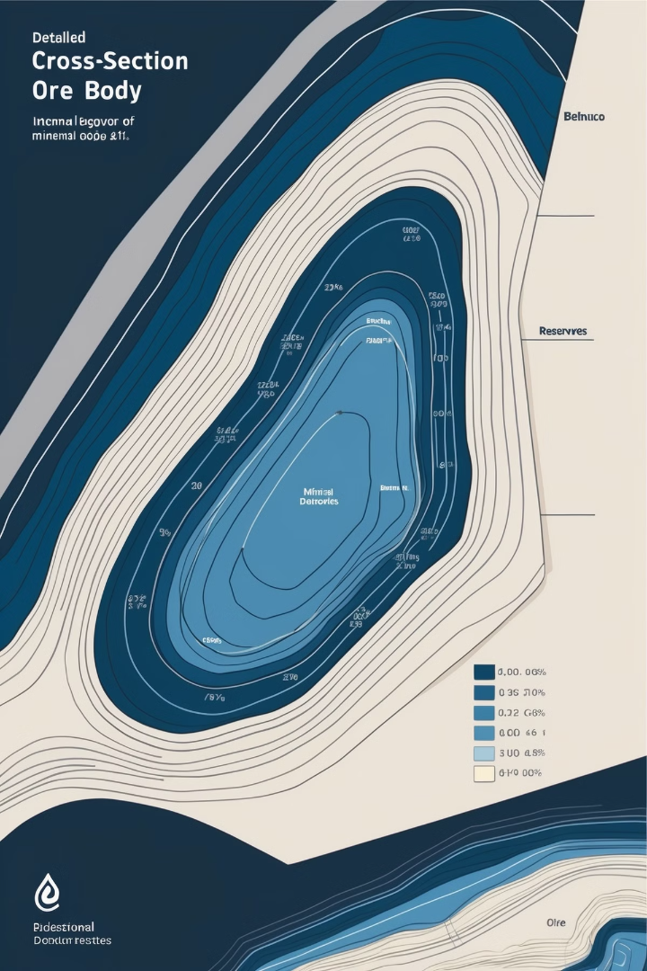
Внутрішній контур – це геометрична межа, що обмежує промислову частину рудного тіла або іншого корисного покладу на основі бортового вмісту корисного компонента (зазвичай не менше 0,5-1,5% для кольорових металів, 0,2-0,5 г/т для золота та 15-25% для залізних руд), за якого видобуток забезпечує необхідну рентабельність при поточній кон'юнктурі ринку. Контур визначається методом геостатистичної інтерполяції за даними керна з точністю до 5-10 м по латералі та вертикалі. В межах цього контуру знаходяться балансові запаси категорії A, B і C1 з достовірністю оцінки не менше 80%, які можуть бути безпосередньо залучені до розробки з коефіцієнтом вилучення не менше 90-95% та забезпеченням рентабельності капітальних вкладень з окупністю протягом 3-5 років.

Slide 3
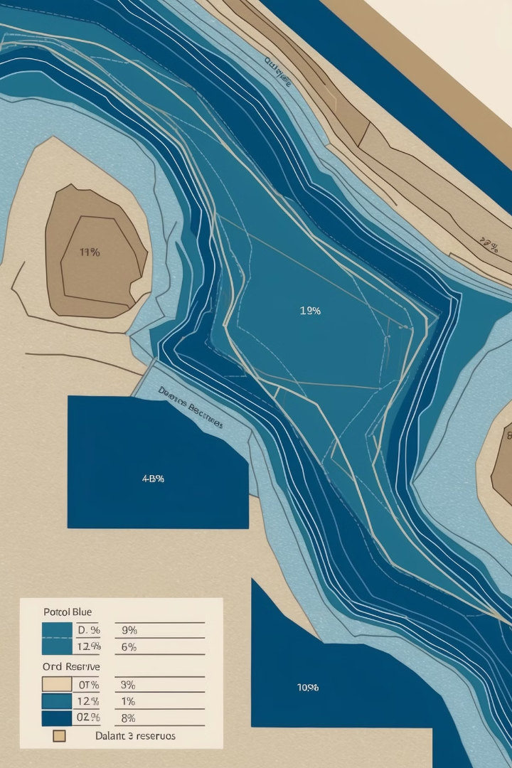
Визначення внутрішнього контуру
1
Економічна доцільність
2
Балансові запаси
Внутрішній контур – це геометрична межа, що обмежує промислову частину рудного тіла на основі бортового вмісту корисного компонента (0,5-1,5% для кольорових металів, 0,2-0,5 г/т для золота, 15-25% для залізних руд), за якого видобуток забезпечує рентабельність при поточній кон'юнктурі ринку.
В межах цього контуру містяться балансові запаси категорій A, B і C1 з достовірністю оцінки не менше 80%, які можуть бути залучені до розробки з коефіцієнтом вилучення 90-95% та забезпеченням окупності капітальних вкладень протягом 3-5 років.
3
Методика визначення
Внутрішній контур визначається методом геостатистичної інтерполяції за даними керна з точністю до 5-10 м по латералі та вертикалі, що дозволяє оптимізувати подальше планування гірничих робіт та мінімізувати розубожування руди.

Slide 4
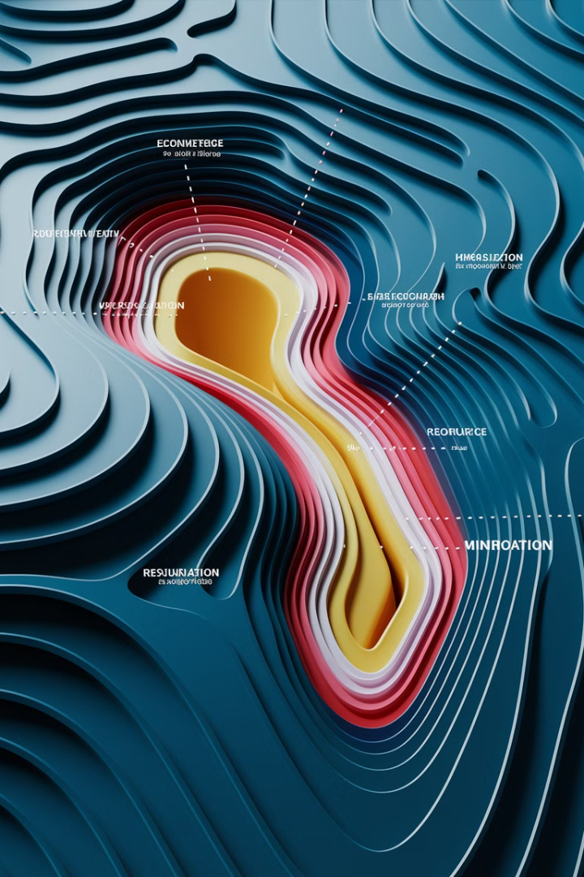
Визначення зовнішнього контуру
Зовнішній контур – це геометрична межа, що окреслює рудне тіло із включенням як балансових запасів (≥0,5-1,5% для кольорових металів), так і забалансових ресурсів (0,3-0,5% для кольорових металів, 0,1-0,2 г/т для золота, 10-15% для залізних руд). Цей контур визначається з точністю до 15-20 м по латералі та вертикалі.
Зовнішній контур включає:
Запаси категорії C2 з достовірністю оцінки 50-80%
Прогнозні ресурси категорій P1 і P2 з достовірністю 30-50%
Ділянки з ускладненими гірничо-геологічними умовами, де видобуток може потребувати додаткових технологічних рішень
При зміні бортового вмісту на 20-30% або зростанні ринкових цін на 15-25%, забалансові ресурси в межах зовнішнього контуру можуть бути переведені до балансових запасів з коефіцієнтом переведення 0,6-0,8 та потенційною рентабельністю розробки 10-12%.

Slide 5
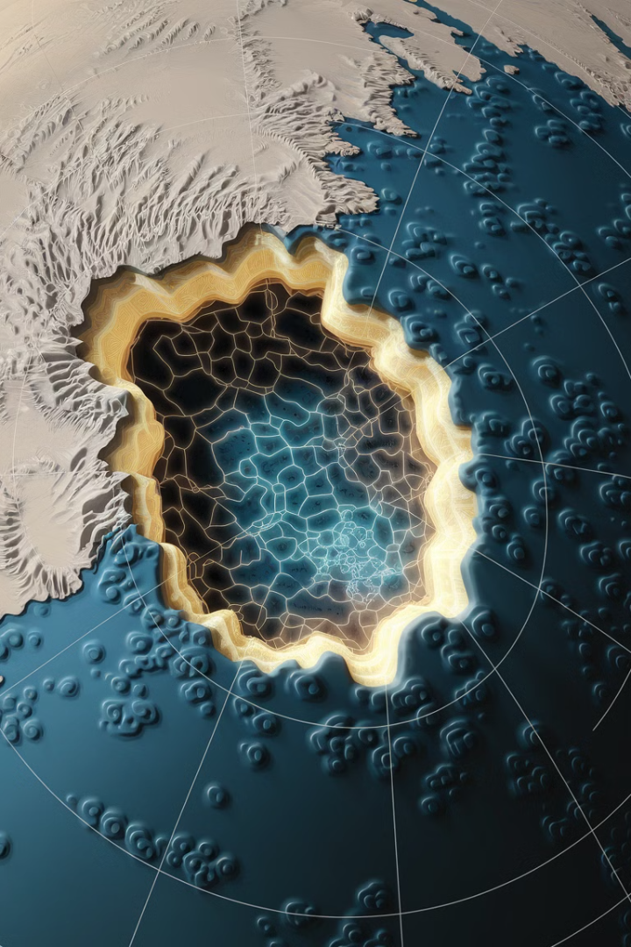
Визначення зовнішнього контуру
Розширена межа
Забалансові запаси
Зовнішній контур – це більш широкий обрис рудного тіла, який включає не тільки балансові запаси, а й частини, що можуть містити корисні компоненти в менших концентраціях або перебувати у важкодоступних місцях.
Такі запаси можуть бути розглянуті як потенційні (забалансові) ресурси, які в майбутньому можуть стати рентабельними для видобутку завдяки вдосконаленню технологій чи зміні економічних умов.
Перспективні ресурси
Зовнішній контур охоплює зони, які наразі не є економічно вигідними для розробки, але можуть стати такими при зростанні цін на сировину або впровадженні нових методів видобутку.

Slide 6
Порівняння внутрішнього та зовнішнього контурів
Внутрішній контур
Зовнішній контур
Визначає межі економічно рентабельних запасів з бортовим вмістом 0,5-1,5% для кольорових металів, 0,2-0,5 г/т для золота та 15-25% для залізних руд
Охоплює забалансові ресурси, які при зниженні собівартості на 20-30% або зростанні цін на 15-25% можуть стати рентабельними
Включає руди з граничним вмістом компонентів, що потенційно можуть бути переведені до балансових з коефіцієнтом 0,6-0,8
Включає балансові запаси категорії A, B і C1 з достовірністю оцінки не менше 80%
Використовується для стратегічного планування з потенційною рентабельністю розробки 10-12%
Забезпечує коефіцієнт вилучення 90-95% при розробці та окупність капітальних вкладень протягом 3-5 років
Враховує прогнозні геологічні структури та зони мінералізації, визначені комплексними геофізичними методами
Визначається геостатистичною інтерполяцією за даними керна з точністю до 5-10 м

Slide 7
Принципи побудови контурів тіл корисних копалин
Геологічний принцип
1
Визначення контурів за природним поширенням корисних копалин на основі буріння, геофізичних досліджень та картування.
2
Технологічний принцип
Врахування способу розробки (відкритий/підземний), глибини залягання та механічних властивостей порід.
Економічний принцип
3
Встановлення меж за рентабельністю видобутку, вартістю збагачення та ринковими цінами.
4
Екологічний принцип
Обмеження видобутку через природоохоронні території, водоносні горизонти та екологічні фактори.
Геостатистичний принцип
5
Використання математичних методів (кригінг, інтерполяція) для точної контуризації розподілу копалин.
6
Геофізичний принцип
Використання геофізичних даних для визначення меж родовища без повного розкриття бурінням.
Балансовий принцип
7
Розмежування запасів за концентрацією корисного компонента відповідно до промислових вимог.
8
Правовий принцип
Дотримання законодавчих норм, ліцензійних обмежень та вимог до проектування гірничих робіт.
Перспективний принцип
9
Прогнозування змін у технологіях та економічних умовах для можливого розширення балансових запасів.

Slide 8
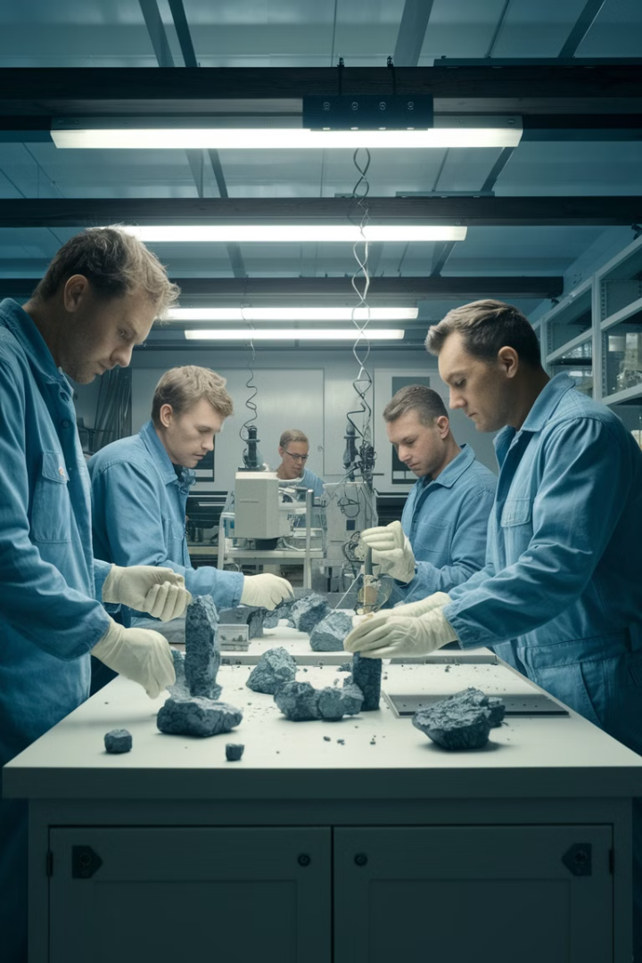



Геологічний принцип побудови контурів
Природні межі
Дані буріння
Мінеральний склад
Орієнтується на природні межі поширення корисних копалин, що визначаються в результаті аналізу геологічної будови родовища та картування рудних тіл.
Використовує інформацію з бурових свердловин та шахтних виробок для визначення просторового розташування корисних копалин у надрах.
Геологічні межі визначаються за характерними особливостями рудоносних тіл, такими як мінеральний склад, текстурні особливості та форма залягання.

Slide 9

Технологічний принцип побудови контурів
1
Методи розробки
Враховує можливість ефективного видобутку корисних копалин залежно від методів розробки (відкритий чи підземний спосіб), що впливає на економічну доцільність включення певних ділянок до контуру.
2
Механічні властивості
Аналізує механічні властивості гірських порід, які можуть ускладнювати або спрощувати процес видобутку та впливати на визначення меж контурів.
3
Гідрогеологічні умови
Враховує наявність водоносних горизонтів, які можуть ускладнювати видобуток та вимагати додаткових витрат на водовідведення, що впливає на економічну доцільність розробки.
4
Глибина залягання
Оцінює глибину залягання родовища, яка безпосередньо впливає на вибір технології видобутку та економічні показники розробки.

Slide 10





Економічний принцип побудови контурів
Собівартість видобутку
Вартість збагачення
Ринкові ціни
Рентабельність
Оцінка витрат на видобуток корисних копалин, включаючи буріння, вибухові роботи, транспортування та інші операції, що впливає на визначення економічно доцільних меж родовища.
Аналіз витрат на переробку та збагачення видобутої сировини, що залежить від мінерального складу та вмісту корисних компонентів у руді.
Врахування поточних та прогнозованих цін на корисні копалини на світовому ринку, що безпосередньо впливає на рентабельність розробки родовища.
Визначення потенційних прибутків та рентабельності розробки різних ділянок родовища, що є ключовим фактором при встановленні внутрішнього та зовнішнього контурів.

Slide 11




Екологічний принцип побудови контурів
Водоохоронні зони
Заповідні території
Врахування близькості до водоохоронних зон, що може обмежувати можливості видобутку.
1
Виключення з контурів ділянок, що перетинаються із заповідниками та природоохоронними територіями.
2
Рекультивація
Урбанізовані території
Врахування витрат на рекультивацію земель після видобутку при визначенні економічної доцільності розробки.
4
Обмеження видобутку поблизу міських територій через потенційні соціальні та екологічні наслідки.
3

Slide 12





Геостатистичний принцип побудови контурів
Інтегрована модель
1
Комплексна оцінка родовища
2
Зважене інтерполювання
Побудова розподілу концентрацій
3
Метод найближчого сусіда
Аналіз точок з пробами
4
Метод кригінгу
Прогнозування вмісту компонентів
5
Збір та аналіз даних
Основа геостатистичного аналізу
Застосування математичних методів та алгоритмів дозволяє побудувати точні контури покладу на основі обмеженої кількості проб. Геостатистичні методи дозволяють оцінити просторовий розподіл корисних компонентів та визначити межі родовища з високою точністю.

Slide 13
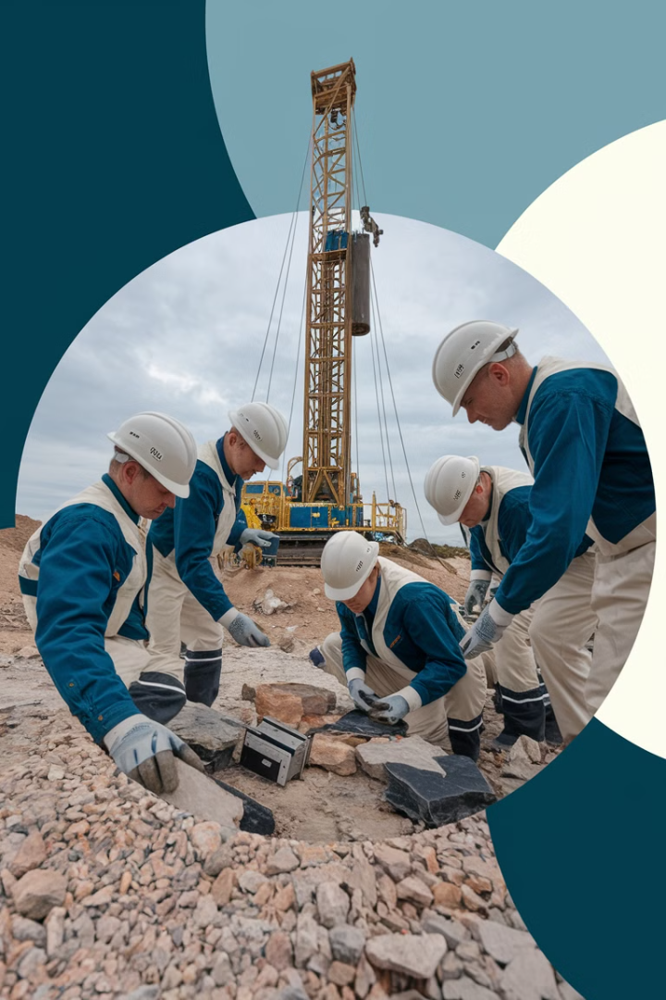
Геологорозвідувальні методи визначення контурів
Пошукові роботи
Комплексний етап, що включає маршрутне геологічне картування масштабу 1:5000-1:10000, літохімічне опробування ґрунтів з кроком 100-200 м, площинні магнітометричні та електророзвідувальні роботи методами ВЕЗ та ПС для локалізації аномальних зон з вірогідністю виявлення рудопроявів до 75%.
Буріння свердловин
Проведення керношламового буріння мережею 50х100 м до 100х200 м з відбором керна діаметром 42-76 мм, інтервалом опробування 0,5-2 м та виходом керна не менше 80% для визначення елементного складу порід, встановлення глибини залягання та морфології рудних тіл з точністю до 5-10 м.
Проходка гірничих виробок
Створення розвідувальних шурфів глибиною 10-30 м, штреків довжиною до 300-500 м з перетином 9-12 м², квершлагів та інших виробок для документування геологічних перетинів, відбору штуфних, борознових та валових проб масою 15-100 кг з точністю оконтурювання до 1-2 м.
Лабораторний аналіз
Комплексне дослідження зразків методами атомно-абсорбційної спектрометрії (AAS) з чутливістю 0,1-0,01 г/т, рентгено-флуоресцентного аналізу (XRF) з точністю до 0,05%, мінералогічного та мікрозондового аналізу для визначення форм знаходження корисних компонентів та прогнозу технологічних властивостей руд.

Slide 14
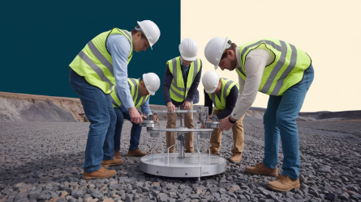
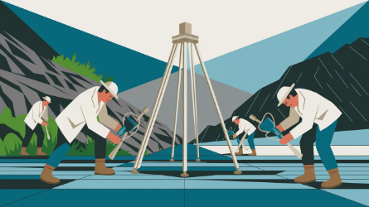
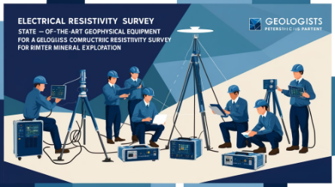
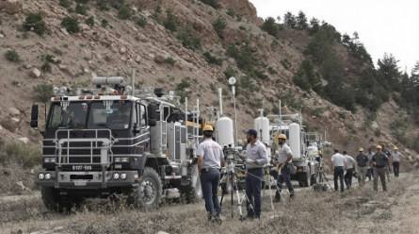
Геофізичні методи визначення контурів
Геофізичні методи дозволяють визначити контури покладів корисних копалин без повного фізичного розкриття родовища, що значно зменшує витрати на розвідку та підвищує точність визначення меж.
Магніторозвідка
Гравіметрія
Базується на вимірюванні аномалій магнітного поля з точністю до 0,1-0,5 нТл. Особливо ефективна для пошуку залізорудних родовищ з магнітною сприйнятливістю понад 10⁻³ од. СІ. Сучасні протонні та квантові магнітометри дозволяють виявляти рудні тіла на глибині до 500-700 м із точністю визначення контурів ±15-20 м.
Вимірює варіації гравітаційного поля з точністю до 0,01-0,05 мГал для окреслення масивів корисних копалин різної щільності. Метод дозволяє визначати контури родовищ на глибині до 1-2 км, особливо ефективний для виявлення хромітових та поліметалічних руд із контрастом щільності понад 0,2-0,3 г/см³.
Електророзвідка
Сейсморозвідка
Визначає контури покладів на основі відмінностей електропровідності (від 10⁻⁶ до 10⁻¹ См/м) рудного тіла та вмісних порід. Методи ВЕЗ, ЗСБ та МТЗ дозволяють виявляти рудні тіла на глибині до 300-500 м із роздільною здатністю 5-10% від глибини залягання, що особливо ефективно для сульфідних руд кольорових металів.
Використовує відбиття та заломлення пружних хвиль від границь геологічних структур. Дозволяє визначати глибину залягання рудних тіл з точністю до 3-5% та їх просторове положення в межах ±10-15 м. Ефективна для структурного картування на глибинах до 2-3 км при використанні частотного діапазону 20-200 Гц.
Комплексне застосування цих методів з інтегрованою інтерпретацією результатів дозволяє підвищити достовірність визначення контурів до 85-90% та оптимізувати подальші геологорозвідувальні роботи.

Slide 15

Магніторозвідка
1897
0.1
Рік винаходу
нТл
Перші магнітні дослідження для пошуку корисних копалин
Чутливість сучасних магнітометрів
300
95%
м
Точність
Глибина ефективного дослідження
При виявленні залізорудних родовищ
Магніторозвідка є одним з найефективніших методів для пошуку та оконтурювання залізорудних родовищ. Метод базується на вимірюванні аномалій магнітного поля Землі, які виникають через різну магнітну сприйнятливість гірських порід. Сучасні магнітометри дозволяють виявляти навіть незначні зміни магнітного поля, що робить цей метод надзвичайно точним для визначення контурів магнітних руд.

Slide 16
Гравіметрія
1
Виявлення аномалій
Вимірювання відхилень гравітаційного поля
2
Визначення густини
Аналіз різниці густини порід
3
Моделювання структур
Побудова моделей глибинних структур
4
Оконтурювання родовищ
Визначення меж покладів корисних копалин
Гравіметричні дослідження базуються на вимірюванні локальних аномалій сили тяжіння, які виникають через різницю в густині гірських порід. Цей метод особливо ефективний для виявлення родовищ з високою густиною, таких як руди кольорових металів, а також для визначення структурних особливостей родовищ на значних глибинах.
Сучасні гравіметри здатні вимірювати надзвичайно малі зміни гравітаційного поля, що дозволяє з високою точністю визначати межі рудних тіл та їх просторове розташування.

Slide 17
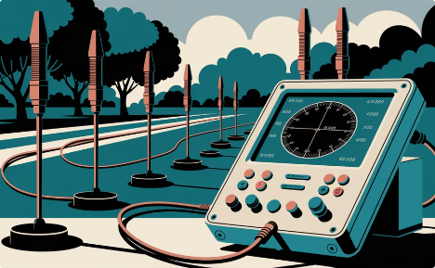

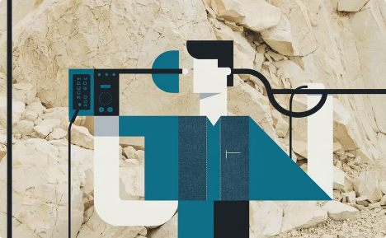
Електророзвідка
Вертикальне електричне зондування (ВЕЗ)
Метод викликаної поляризації (ВП)
Електромагнітні методи (ЕМ)
Заснований на вимірюванні параметру поляризації η порід у діапазоні 1-30% при частотах 0,3-4,5 Гц. Комплекси "ІМПУЛЬС-Д" фіксують часову затримку спаду напруги 0,5-3,0 с, що дозволяє виявляти сульфідні руди з вмістом піриту від 2% на глибинах до 350 м. Метод забезпечує точність визначення зовнішнього контуру мідно-нікелевих родовищ до 8-12 м при бортовому вмісті металу 0,5%.
Використовують частотне зондування в діапазоні 10-10000 Гц з вимірюванням вторинного поля за допомогою комплексів "EM-34" та "TEMP-B". Забезпечують виявлення аномалій провідності з контрастністю від 5:1 на глибинах від 20 до 600 м з латеральною роздільною здатністю 15-25 м. Особливо ефективні для оконтурювання родовищ мідно-цинкових руд при коефіцієнті рудоносності 0,6-0,8 та для картування тектонічних порушень, насичених мінералізованими розчинами.
Метод забезпечує визначення електричного опору порід на глибинах від 1 до 500 м шляхом розташування електродів за схемою AMNB з поступовим збільшенням відстані AB від 3 до 3000 м. Використання апаратури "АНЧ-3" та "ERA-MAX" дозволяє виявляти аномалії опору від 1 до 10000 Ом·м з точністю ±5%, що критично для визначення контурів сульфідних руд кольорових металів та водоносних горизонтів.

Slide 18
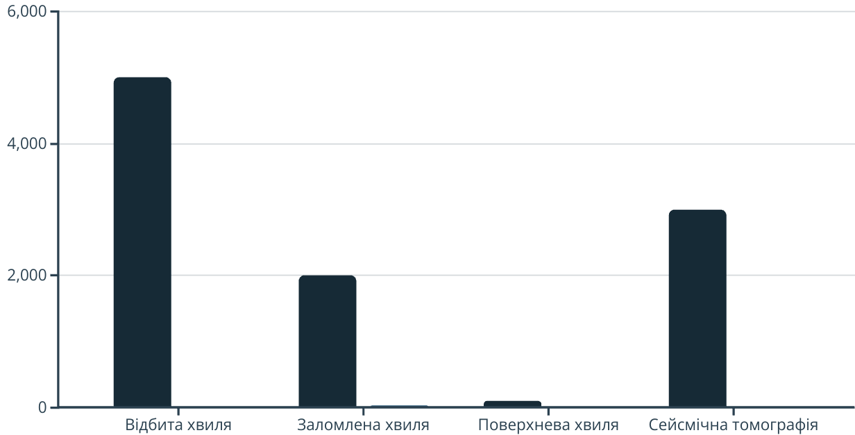
Сейсморозвідка
Максимальна глибина (м)
Роздільна здатність (м)
Сейсморозвідка базується на вивченні поширення пружних хвиль у земній корі. Метод дозволяє визначити глибину залягання рудних тіл, їх форму та розміри. Сейсмічні хвилі, відбиваючись від меж розділу порід з різними фізичними властивостями, дають інформацію про структуру надр.
Сучасні методи сейсмічної томографії дозволяють створювати детальні тривимірні моделі родовищ, що значно підвищує точність визначення контурів корисних копалин.

Slide 19




Геостатистичні методи визначення контурів
Метод кригінгу
Метод найближчого сусіда
Статистичний метод інтерполяції, який дозволяє оцінити значення показника в точках, де не проводилися вимірювання, на основі відомих значень у сусідніх точках. Враховує просторову кореляцію між точками вимірювань.
Простий метод інтерполяції, при якому значення показника в невідомій точці приймається рівним значенню в найближчій точці з відомим значенням. Використовується для попередньої оцінки контурів.
1
2
Метод зваженого інтерполювання
Варіограмний аналіз
4
3
Метод аналізу просторової мінливості показника, який дозволяє визначити характер та ступінь просторової кореляції між точками вимірювань. Є основою для методу кригінгу.
Метод, при якому значення в невідомій точці розраховується як середньозважене значення відомих точок, де вага залежить від відстані до цих точок. Дозволяє згладжувати контури.

Slide 20
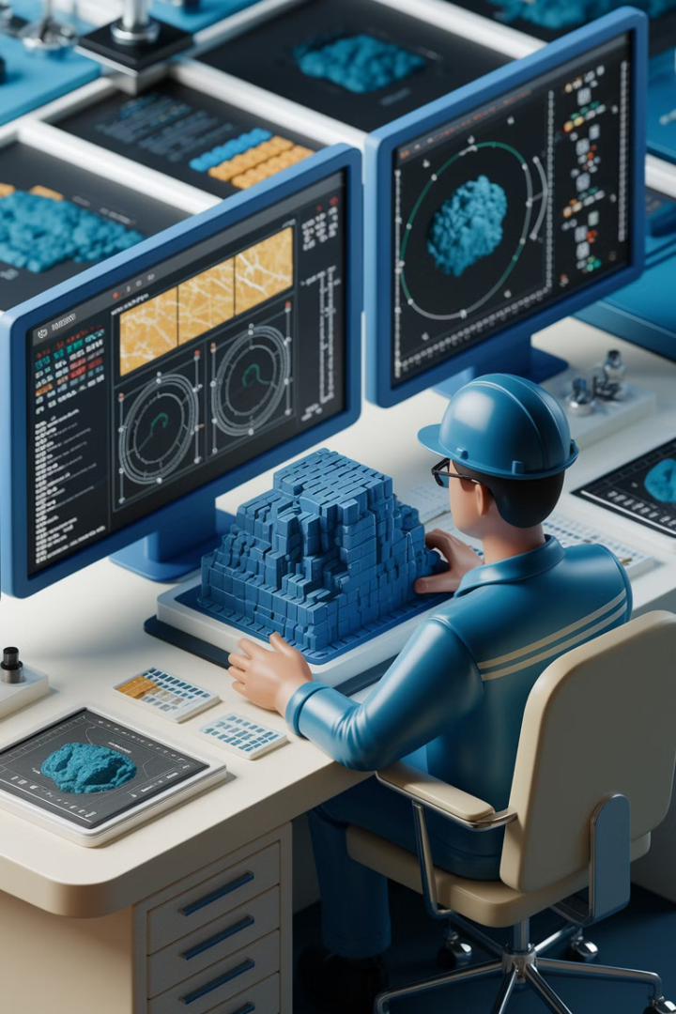
Математичне моделювання родовищ
Тривимірне моделювання
Створення об'ємних цифрових моделей родовищ, які відображають просторове розташування рудних тіл, їх форму та внутрішню структуру. Дозволяє візуалізувати родовище та проводити різноманітні розрахунки.
Блокове моделювання
Розбиття родовища на блоки з присвоєнням кожному блоку значень вмісту корисних компонентів та інших параметрів. Використовується для підрахунку запасів та планування видобутку.
Імітаційне моделювання
Створення моделей, які імітують різні сценарії розробки родовища та дозволяють оцінити економічну ефективність різних варіантів контурів видобутку.
Геоінформаційні системи
Використання ГІС для інтеграції різних типів даних (геологічних, геофізичних, економічних) та створення комплексних моделей родовищ з можливістю аналізу та візуалізації.

Slide 21





Програмне забезпечення для моделювання родовищ
Surfer
Micromine
Datamine
Leapfrog
Програмне забезпечення для створення карт ізоліній та поверхонь на основі нерегулярно розташованих точок даних. Дозволяє візуалізувати розподіл вмісту корисних компонентів та визначати контури родовищ.
Комплексне програмне забезпечення для геологорозвідки, моделювання родовищ та планування гірничих робіт. Дозволяє створювати детальні тривимірні моделі родовищ та визначати їх контури.
Інтегроване рішення для геологічного моделювання, оцінки ресурсів та планування гірничих робіт. Включає інструменти для геостатистичного аналізу та визначення контурів родовищ.
Програмне забезпечення для тривимірного геологічного моделювання, яке використовує імпліцитне моделювання для створення реалістичних моделей родовищ та визначення їх контурів.

Slide 22





Практичне застосування контурів у плануванні видобутку
Стратегічне планування
Визначення внутрішнього та зовнішнього контурів дозволяє розробити довгострокову стратегію розробки родовища, оптимізувати послідовність видобутку та максимізувати економічну ефективність проекту.
Оптимізація видобутку
На основі контурів розробляються оптимальні схеми видобутку, які забезпечують максимальне вилучення корисних компонентів при мінімальних витратах на розробку та мінімальному впливі на навколишнє середовище.
Управління якістю
Знання розподілу вмісту корисних компонентів у межах контурів дозволяє планувати видобуток таким чином, щоб забезпечити стабільну якість сировини, що постачається на збагачувальну фабрику.
Оцінка ризиків
Аналіз невизначеностей у визначенні контурів дозволяє оцінити геологічні, технологічні та економічні ризики проекту та розробити заходи щодо їх мінімізації.

Slide 23
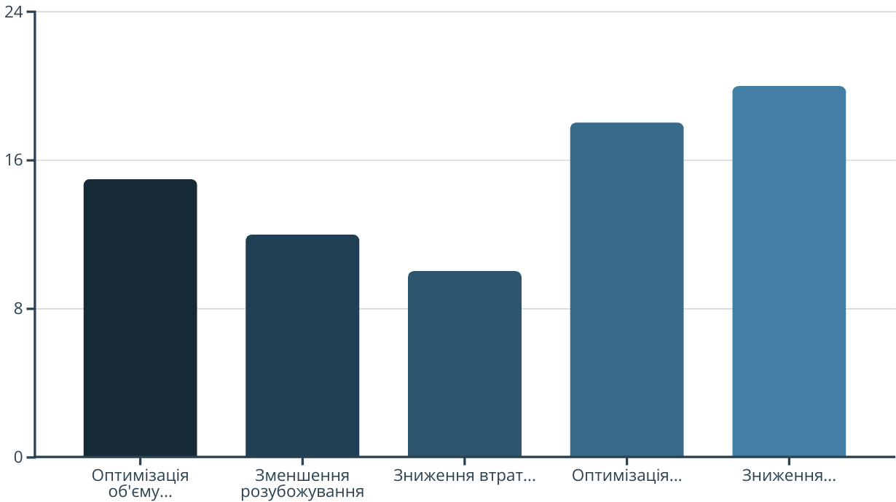
Економічне значення точного визначення контурів
Точне визначення контурів тіл корисних копалин має значний економічний ефект для гірничодобувних підприємств. Воно дозволяє оптимізувати об'єми видобутку, зменшити розубожування руди пустими породами, знизити втрати корисних копалин при видобутку, оптимізувати капітальні та експлуатаційні витрати.
За оцінками експертів, правильне визначення контурів може призвести до економії до 20% експлуатаційних витрат та підвищення загальної рентабельності проекту на 15-25%.

Slide 24
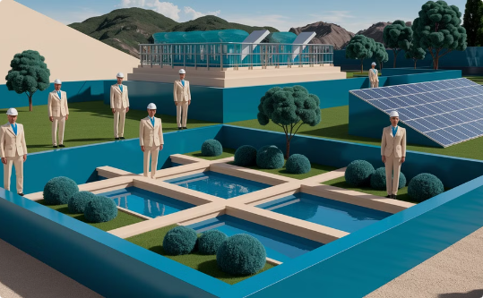
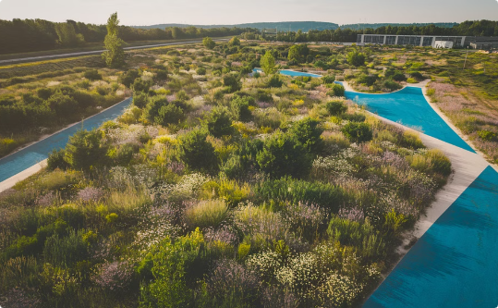
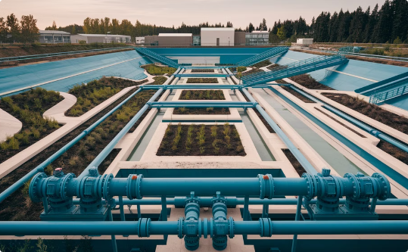
Екологічні аспекти визначення контурів
Мінімізація впливу на водні ресурси
Оптимізація площі порушених земель
Управління відходами видобутку
Точне визначення контурів дозволяє планувати видобуток таким чином, щоб мінімізувати вплив на підземні та поверхневі води. Це особливо важливо при розробці родовищ поблизу водоохоронних зон та водозаборів.
Правильне визначення контурів дозволяє мінімізувати площу земель, що порушуються при видобутку, та планувати їх поетапну рекультивацію, що знижує загальний екологічний вплив гірничодобувної діяльності.
Знання контурів родовища дозволяє оптимізувати управління відходами видобутку та збагачення, мінімізувати їх об'єм та розробити ефективні стратегії їх утилізації або повторного використання.

Slide 25
Інноваційні підходи до визначення контурів
1
Дистанційне зондування
2
Безпілотні літальні апарати
Використання супутникових даних та аерофотозйомки для виявлення геологічних структур та потенційних родовищ. Сучасні методи обробки зображень дозволяють виявляти спектральні аномалії, пов'язані з наявністю певних мінералів на поверхні.
Застосування дронів для детального картування поверхні та збору геофізичних даних. БПЛА можуть бути обладнані різними сенсорами (магнітометрами, спектрометрами) для проведення геофізичних досліджень з високою роздільною здатністю.
3
Машинне навчання
4
Інтегровані системи моніторингу
Використання алгоритмів штучного інтелекту для аналізу великих обсягів геологічних даних та прогнозування контурів родовищ. Нейронні мережі можуть виявляти складні закономірності в даних, які важко помітити традиційними методами.
Створення систем постійного моніторингу родовищ під час їх розробки для уточнення контурів та оптимізації видобутку в режимі реального часу. Такі системи включають мережі сенсорів, які збирають дані про геологічні та технологічні параметри.

Slide 26
Виклики та проблеми у визначенні контурів
Геологічна складність
Економічна невизначеність
Технологічні обмеження
Родовища можуть мати складну геологічну будову з нерівномірним розподілом корисних компонентів, що ускладнює визначення чітких контурів. Рудні тіла можуть мати неправильну форму, розгалужуватися або переривчасто розташовуватися в просторі.
Зміни цін на корисні копалини, витрат на видобуток та збагачення можуть суттєво впливати на економічно доцільні контури родовища. Те, що було рентабельним вчора, може стати нерентабельним сьогодні і навпаки.
Обмеження існуючих технологій видобутку та збагачення можуть впливати на визначення контурів. Наприклад, неможливість ефективно переробляти певні типи руд може призвести до виключення відповідних ділянок з контуру видобутку.
Для подолання цієї проблеми розробляються динамічні моделі контурів, які враховують різні економічні сценарії та дозволяють швидко адаптувати плани видобутку до змін ринкових умов.
Вирішення цієї проблеми полягає в розробці нових технологій та методів, які дозволяють ефективно видобувати та переробляти різні типи руд.
Для вирішення цієї проблеми застосовуються комплексні геологічні дослідження та детальне буріння, а також сучасні методи геостатистичного моделювання.

Slide 27
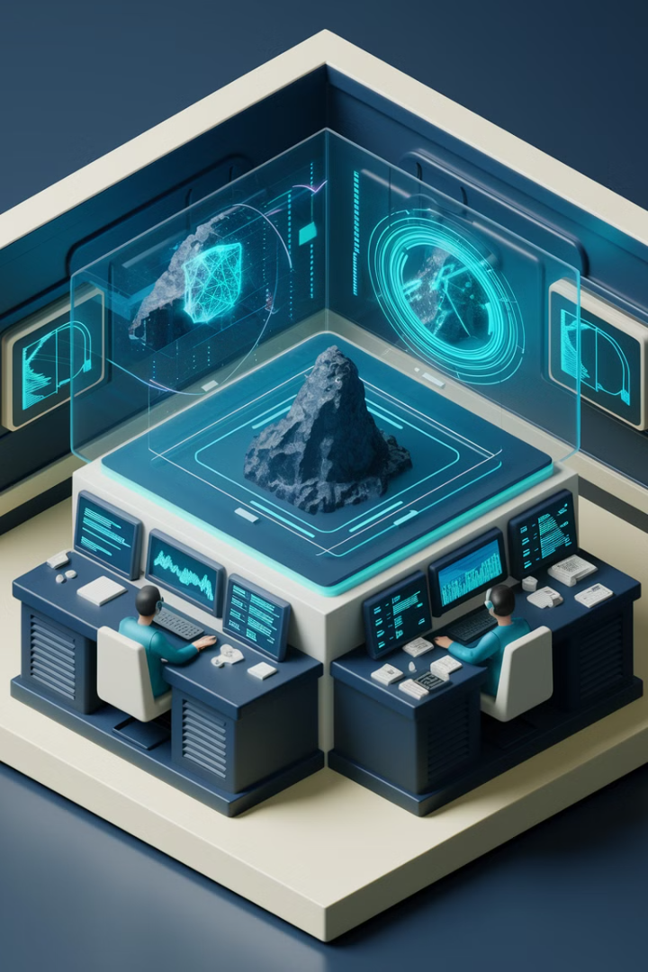
Майбутнє визначення контурів родовищ
1
Інтеграція даних
Розвиток систем, які дозволяють інтегрувати дані з різних джерел (геологічних, геофізичних, геохімічних, дистанційного зондування) для створення комплексних моделей родовищ та більш точного визначення їх контурів.
2
Штучний інтелект
Широке впровадження алгоритмів машинного навчання та штучного інтелекту для аналізу геологічних даних, прогнозування розподілу корисних компонентів та автоматизованого визначення оптимальних контурів родовищ.
3
Реальночасовий моніторинг
Розвиток систем постійного моніторингу родовищ під час їх розробки, які дозволяють уточнювати контури в режимі реального часу та оперативно адаптувати плани видобутку до нових даних.
4
Віртуальна реальність
Використання технологій віртуальної та доповненої реальності для візуалізації тривимірних моделей родовищ та їх контурів, що дозволяє інженерам та геологам більш ефективно аналізувати дані та приймати рішення.

Slide 28

Висновки
Комплексний підхід
Визначення внутрішнього та зовнішнього контурів тіл корисних копалин є складним процесом, який поєднує геологічні, технологічні, економічні, екологічні та математичні підходи.
Економічне значення
Внутрішній контур визначає межі балансових запасів, тобто корисних копалин, що можуть бути видобуті за сучасних економічних і технологічних умов, а зовнішній контур охоплює потенційні ресурси, які можуть стати рентабельними у майбутньому.
Сучасні технології
Застосування сучасних геостатистичних методів, геофізичних досліджень та цифрового моделювання забезпечує точність визначення контурів, що є ключовим для оптимізації видобутку та ефективного використання природних ресурсів.
Перспективи розвитку
Розвиток технологій штучного інтелекту, дистанційного зондування та реальночасового моніторингу відкриває нові можливості для більш точного та ефективного визначення контурів родовищ у майбутньому.

